Slide 1
Marketing služeb
3. Produkt ve službách
Ing. Ondřej Mikšík
PEM

Slide 2
Termíny prezentací
13.4.2022
20.4.2022
27.4.2022
4.5.2022

Slide 3
Produkt
cokoliv, co může být nabídnuté na trhu k uspokojení potřeb nebo přání.
Zahrnuje:
    materiální věci (automobily, knihy),
    služby (kadeřnictví, koncerty),
    osoby (umělecké a sportovní výkony),
    místa (Hawai, Benátky),
    myšlenky (plánování rodiny, život bez drog).

Slide 4
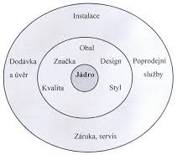
Základné úrovně produktu
Jádro produktu – užitek.
Základní produkt – kvalita, design, styl, obal, balení, označení, varianty vyhotovení.
Rozšířený produkt – instalace, bezplatný dovoz, opravy, záruky.

Slide 5
Produktový systém & mix
Produktový systém – skupina příbuzných výrobků, jejichž funkce a použití jsou podobné nebo společné.
Produktový mix – soubor všech výrobků a položek, které může určitý prodejce poskytnout zákazníkovi.

Slide 6
Produktový mix
sortiment výrobků
má určitou šířku, délku, hloubku a složení:
    Šířka – kolik různých výrobkových řad podnik produkuje.
    Délka – celkový počet položek výrobkových řad.
    Hloubka – kolik variant výrobku je nabízených v každé výrobkové řade.
Konzistence PM – těsnost vazeb mezi jednotlivými výrobními řadami, jejich finálním použitím, výrobními požadavky, distribučními cestami a jinými požadavky.

Slide 7


Příklad – šířka, délka, hloubka – teplé nápoje
ČAJ | KÁVA
Zelený – sypaný; balený | Standard – silná; jemná
Černý | Exclusive
Ovocný – lesní směs; brusinky
Šířka | 2
Délka | 8
Hloubka | 5 + 3
Notes:
5

Slide 8
Produktově & Marketingově orientovaná firma
Produktově orientovaná firma:
    Produkt = manifestace svých zdrojů a schopností využít je.
Marketingově orientovaná firma:
    Produkt = prostředek, který uspokojí potřeby a přání zákazníků.

Slide 9
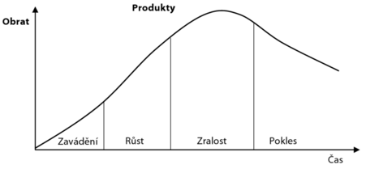
Životný cyklus produktu
Zavádění – relativně vysoké náklady na výzkum, zisky jsou malé, nízký objem prodeje.
Růst – roste objem prodeje produktu, roste zisk, na trh vstupují konkurenti, snaha o zdokonalení výrobku a rozšiřování distribuční sítě, o co nejdelší udržení prudkého tempa růstu trhu.
Zralost – růst prodeje začíná zpomalovat, stabilizace zisku, potřeba obnovy růstu prodeje.
Úpadek – pokles prodeje.

Slide 10
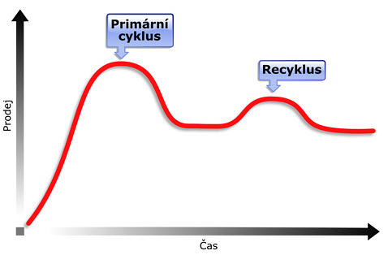
Recyklus
křivka sezónních výrobků
fáze růstu se pravidelně opakuje
Příklad:
Poptávka po zahradních bazénech se pravidelně zvyšuje v jarním období. S přicházející zimou klesá a je udržovaný jen po dobu výprodejových akcií. Během zimy je minimální.

Slide 11
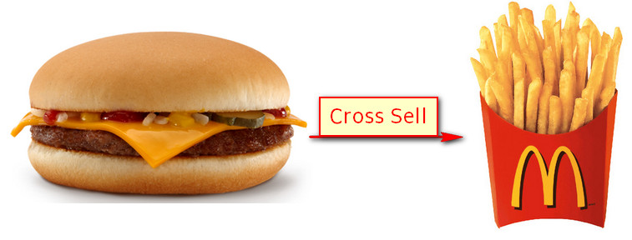
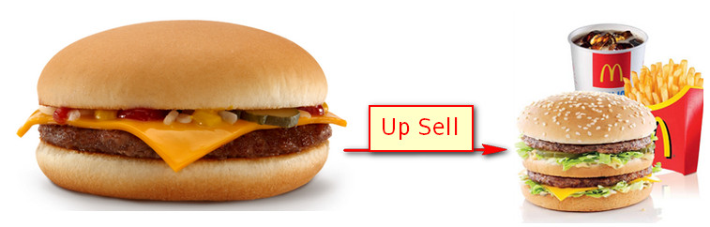
Cross-selling & Up-selling
Cross-selling – aktivity, jejichž účelem je navýšit celkovou objednávku zákazníka doporučením souvisejícího produktu.
Up-selling – snaha předat dražší řešení zákazníkova problému.

Slide 12
Vývoj nového produktu
Kanibalizace značek – soupeření mezi jednotlivými značkami, baleními produktu stejné firmy, v kterém jedna z nich není úspěšná.
Marketingová úmrtnost – některé produkty jsou použitelné jen do určité doby, potom si je spotřebitel nekoupí, protože je už nebude potřebovat.
Ansoffova matice

Slide 13
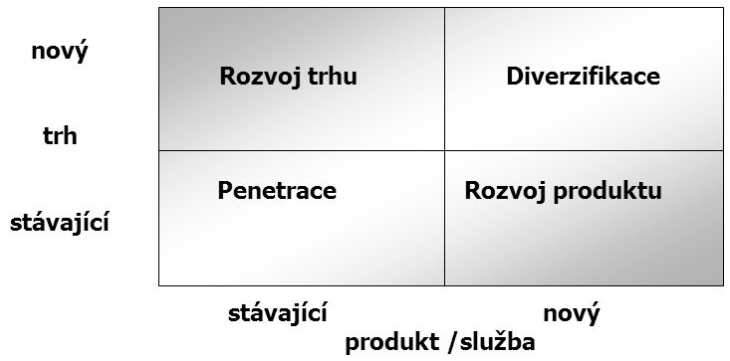
Ansoffova matice
Když je určitý produkt na stávajícím trhu na konci svého životního cyklu a podnik se rozhoduje, jak dál.
Tržní penetrace nepřipadá v úvahu z důvodu stáří produktu, takže zůstávají tři možnosti.
Podnik se nakonec rozhodne vsadit na inovaci produktu (strategie rozvoje produktu), protože s ní již dříve několikrát uspěl, a uvede nový produkt na stávající trh.

Slide 14
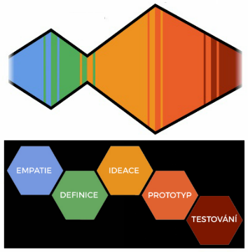
Design Thinking

Slide 15
Archetypy
Jakési představy v myslích nás všech. Jsou to postavy, které máme zakódované v sobě a jejichž význam je nám blízký.
Z pohledu značek (produktů) jde o spojující článek mezi motivací zákazníka ke koupi a samotným prodejem výrobku.
Archetypální branding je o hledání smyslu ve zmateném světě propagace značek.

Slide 16
Superman → Klasický představitel archetypu Hrdiny.
  Chce ukázat své mistrovství, zachránit svět, nebojí se riskovat. Dokazuje svoji hodnotu pomocí svého jednání. Chce zlepšit svět.
Představitel značky archetypu Hrdiny → Nike.
  Značka tyto vlastnosti konzistentně komunikuje světu a tedy podvědomě platí i pro její fanoušky. Prostě to udělej! Neboj se toho! Budeš hrdina!

Slide 17
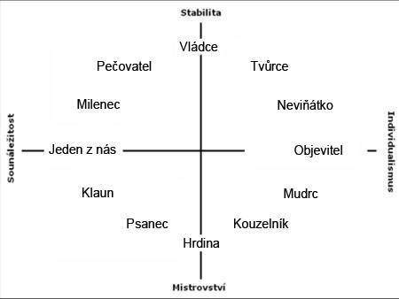

Slide 18
Tvůrce: vytvářet něco nového (stabilita)
Pečovatel: starat se o druhé (stabilita)
Vládce: řídit (stabilita)
Klaun: mít se dobře (sounáležitost)
Jeden z nás: být v pohodě (sounáležitost)
Milenec: nalézat a dávat lásku (sounáležitost)
Hrdina: chovat se odvážně (riziko)
Psanec: porušovat pravidla (riziko)
Kouzelník: vytvářet proměnu (riziko)
Neviňátko: uchovávat nebo obnovovat víru (nezávislost)
Objevitel: zachovávat si nezávislost (nezávislost)
Mudrc: pochopit svůj svět (nezávislost)

Slide 19
Hezký zbytek dne!☺

